Slide 1
Modelo de Código / ISM
Brian Rodríguez - 20151020014-
Edwin García -20161020051-

Slide 2
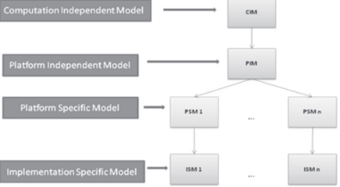
Introducción
ISM (Implementation Specific Model) es aquel código generado a partir del PSM (Plataform Specific Model) .

Slide 3
Existen varias técnicas mediante las cuales se puede hacer el ISM, es decir, generar el código correspondiente al PSM. Estas son:
Lenguaje de Plantillas
Lenguaje Procedimental
Técnicas de Pattern Matching: Definir funciones mediante un muestreo de parámetros y resultados.

Slide 4
Lenguaje de Plantilla
Un lenguaje de plantillas básicamente es un lenguaje que permite definir marcadores de posición que luego deben ser reemplazados con el propósito de implementar diseños. Obviamente, los lenguajes de plantilla modernos no solo son compatibles con marcadores de posición, sino también con bucles y condiciones que a menudo son necesarios para diseñar una página web. Algunos incluso admiten técnicas más avanzadas pero útiles como la herencia de plantillas, macros y sandboxing.

Slide 5
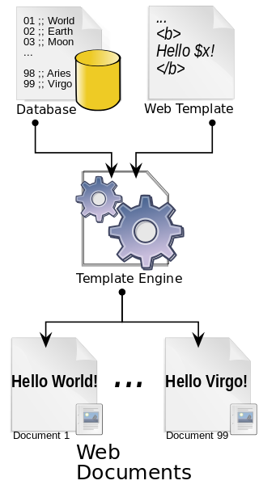
Se puede generar una serie de plantillas de forma tal que sirva como una transformación del Modelo Específico de la Plataforma al Modelo Específico de la Implementación, esto permite que el mantenimiento se haga sobre las plantillas que generan el código, y no sobre el código en sí, entre más limpia sea la plantilla, mejor será el código generado, y a su vez el uso de las mismas generará un costo mucho menor a hacer el código desde 0.

Slide 6
Lenguaje Procedimental
El paradigma Procedimental, o Programación por Procedimientos, nos permite definir el comportamiento de un programa a partir de procedimientos más pequeños, es decir, consiste en basarse de un número muy bajo de expresiones repetidas, englobadas todas en un procedimiento o función y llamarlo cada vez que tenga que ejecutarse. También se denomina Programación Funcional.

Slide 7
Pattern Matching
Pattern Matching permite definir funciones por medio de macheo de parámetros y resultados.
Ejemplo en Haskell de definición de factorial:
factorial 0 = 1
factorial n = n * factorial (n - 1)

Slide 8
Pattern Matching (2)
C++:
Int factorial(int n) {
if (n == 0) {
return 1;
} else {
return n * factorial(n-1);
}
}

Slide 9
BIBLIOGRAFÍA
https://www.genbeta.com/desarrollo/pattern-matching
https://docs.scala-lang.org/tour/pattern-matching.html
https://www.campusmvp.es/recursos/post/Pattern-matching-en-lenguajes-de-programacion-funcionales.aspx

Slide 10
TALLER
Retomando los talleres de PIM y PSM, se deben utilizar las tablas del modelo lógico de la base de datos para la gestión académica realizada en clase y de cada tabla extraer la base del modelo de código utilizando la herramienta Enterprise Architect.

